Slide 1
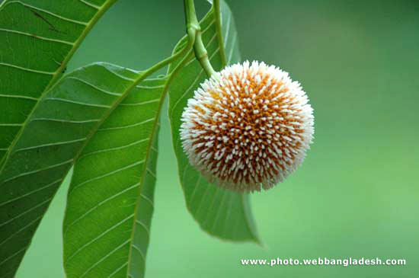
আজকের পাঠে তোমাদের স্বাগত

Slide 2
মো: রফিকুল বারী
সহকারী শিক্ষক
কান্দি কাবিলাপাড়া বালিকা আলিম মাদরাসা
শিক্ষকের পরিচিতি
কান্দিরহাট, পীরগাছা, রংপুর।
 01716970840
Email- rafiqkhusi@yahoo.com

Slide 3
পাঠ পরিচিতি
কৃষি শিক্ষা
মৎস্য চাষ ব্যবস্থাপনা
৯ম-১০ম শ্রেণি

Slide 4
শিখণ ফল
 মাছ চাষে পুকুর কিভাবে তৈরী করতে হয় ?
 পোনা ছাড় করার পূর্বে করণিয় কাজ গুলো কি?
 কোন সময় এবং কেন চুন প্রয়োগ করতে হয়?

Slide 5
পাঠ উপস্থাপন
তোমরা নিচের ছবি গুলোর দিকে তাকাও

Slide 6
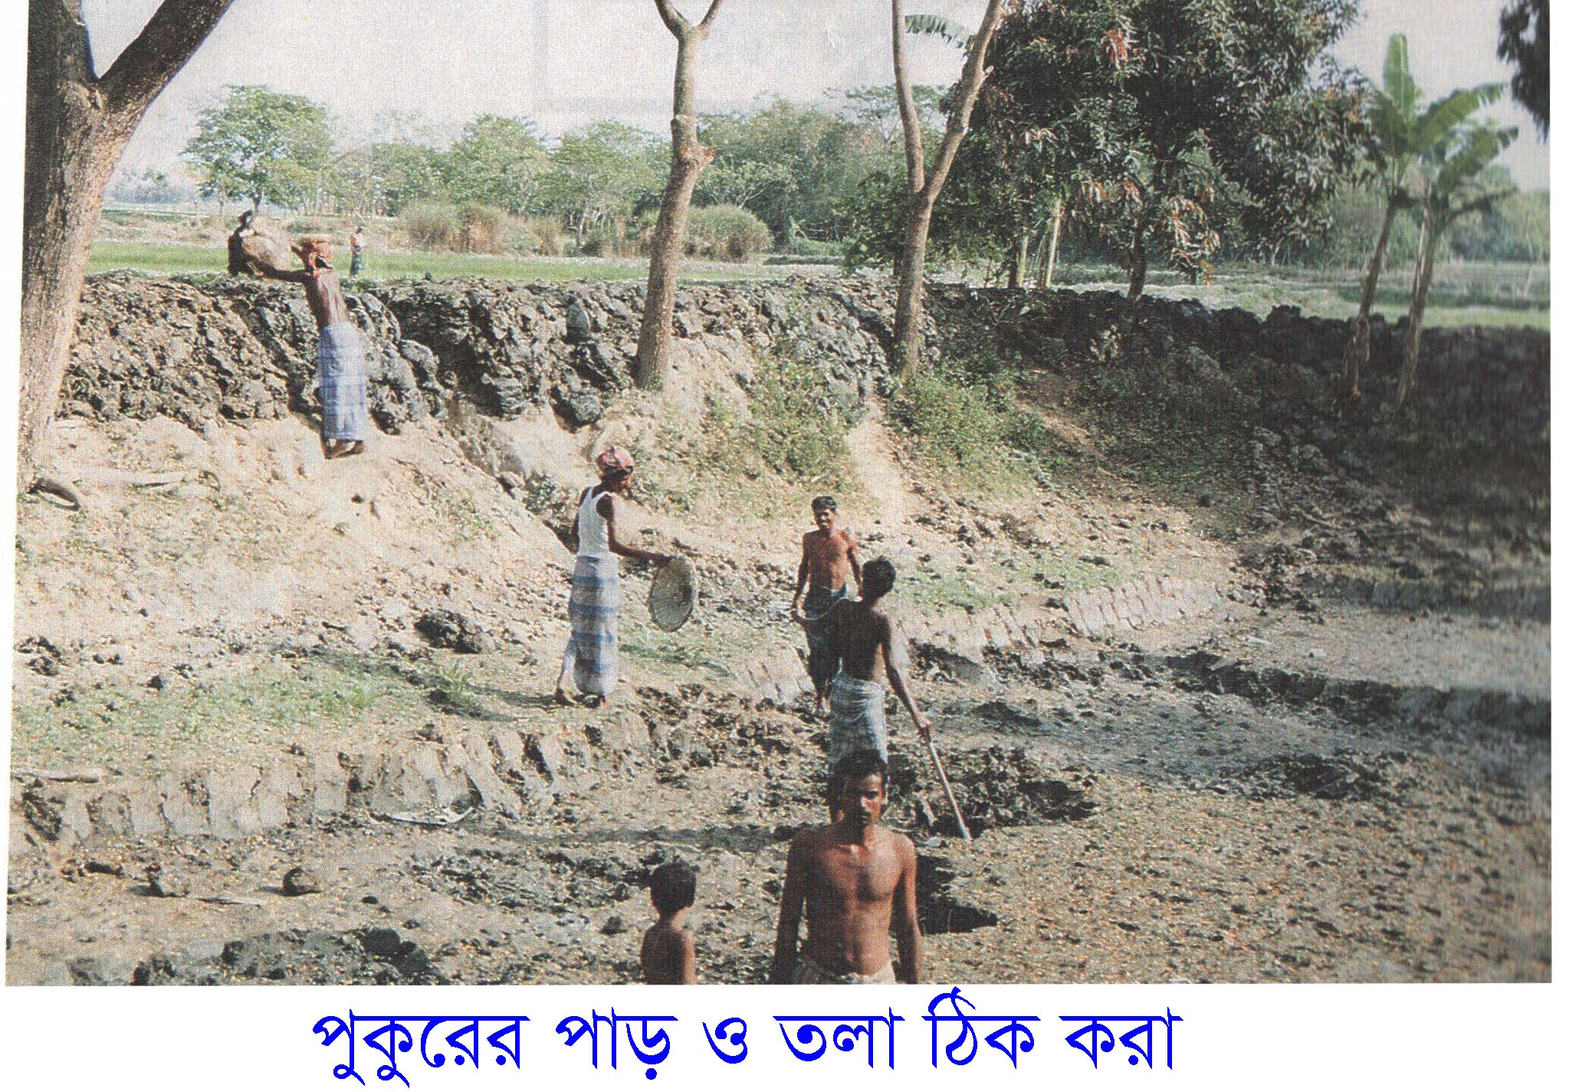

Slide 7
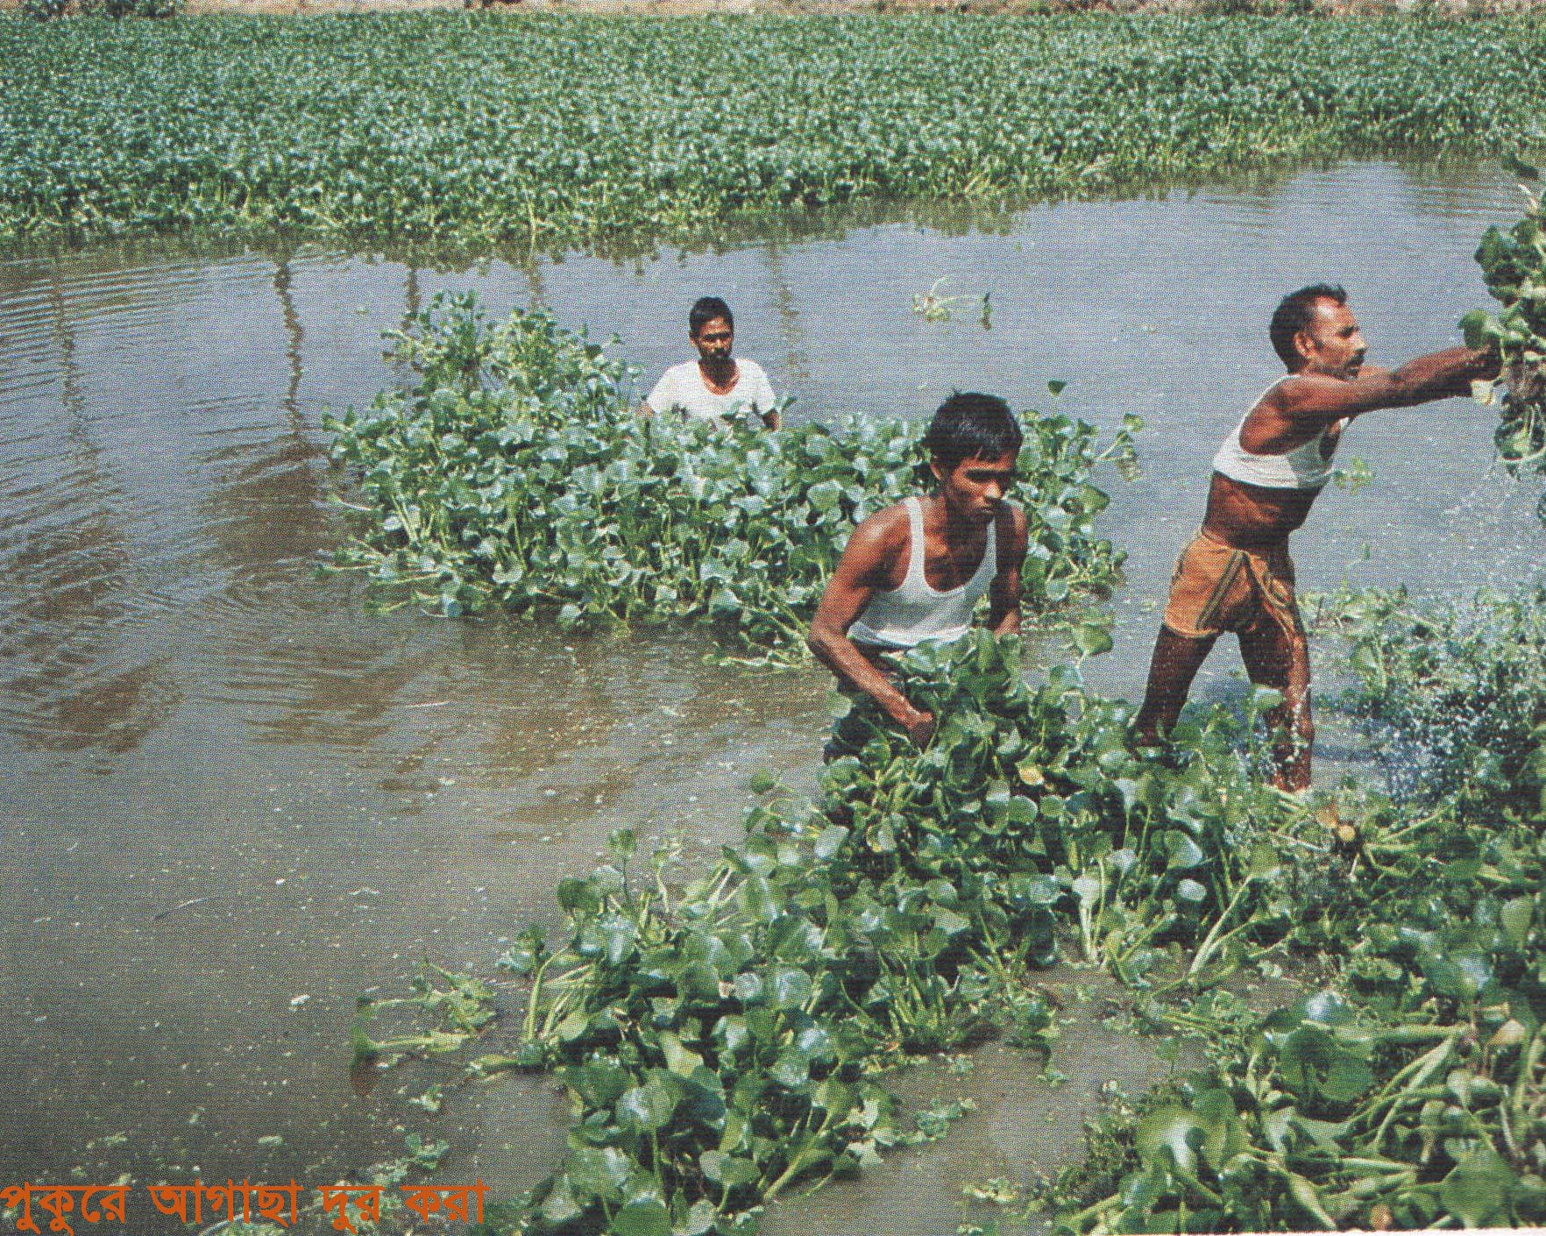

Slide 8
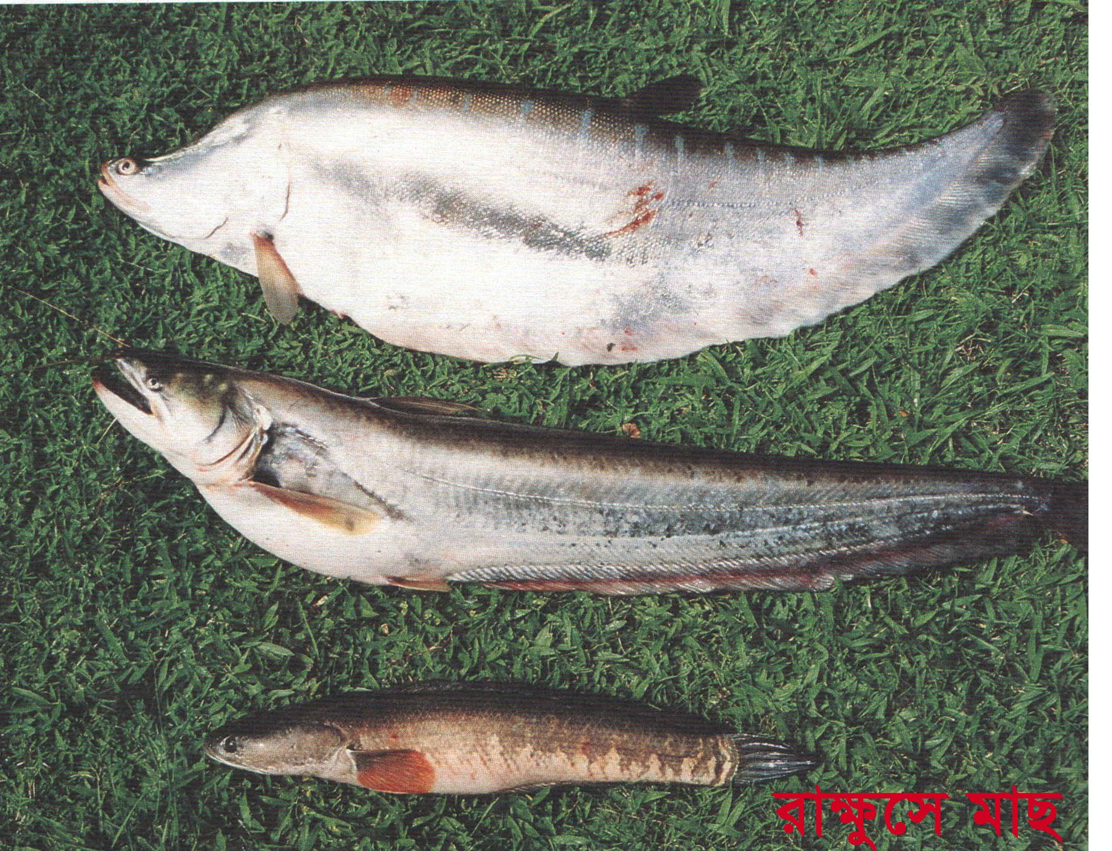

Slide 9
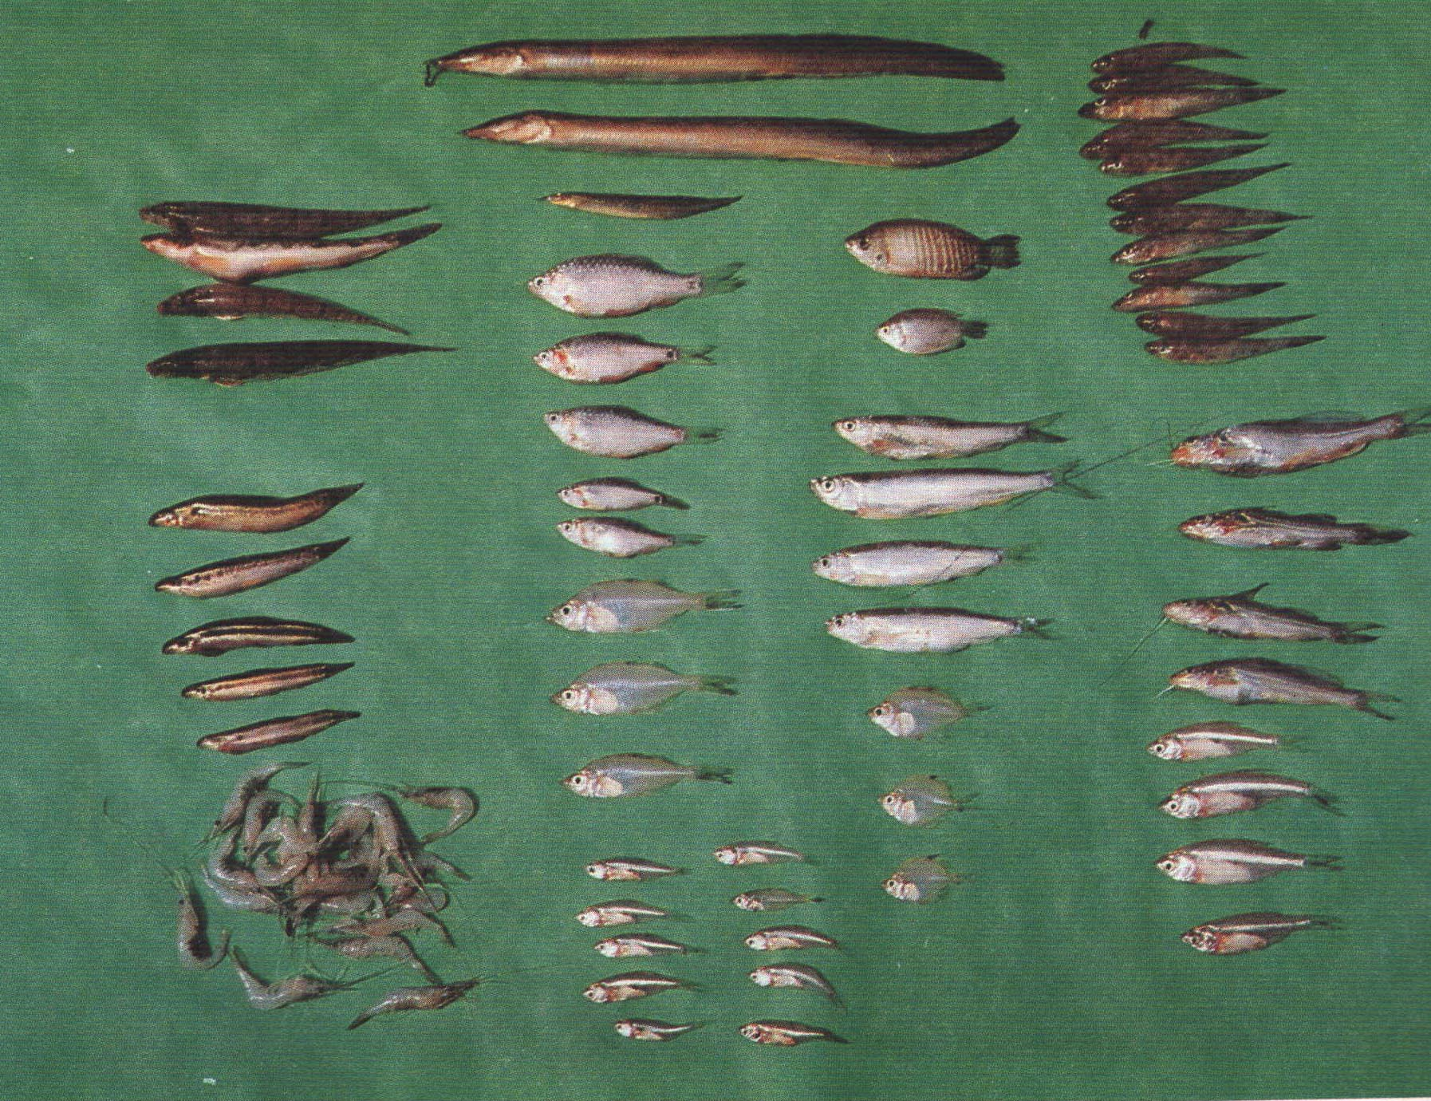
আগাছা বা অবাঞ্চিত মাছ

Slide 10
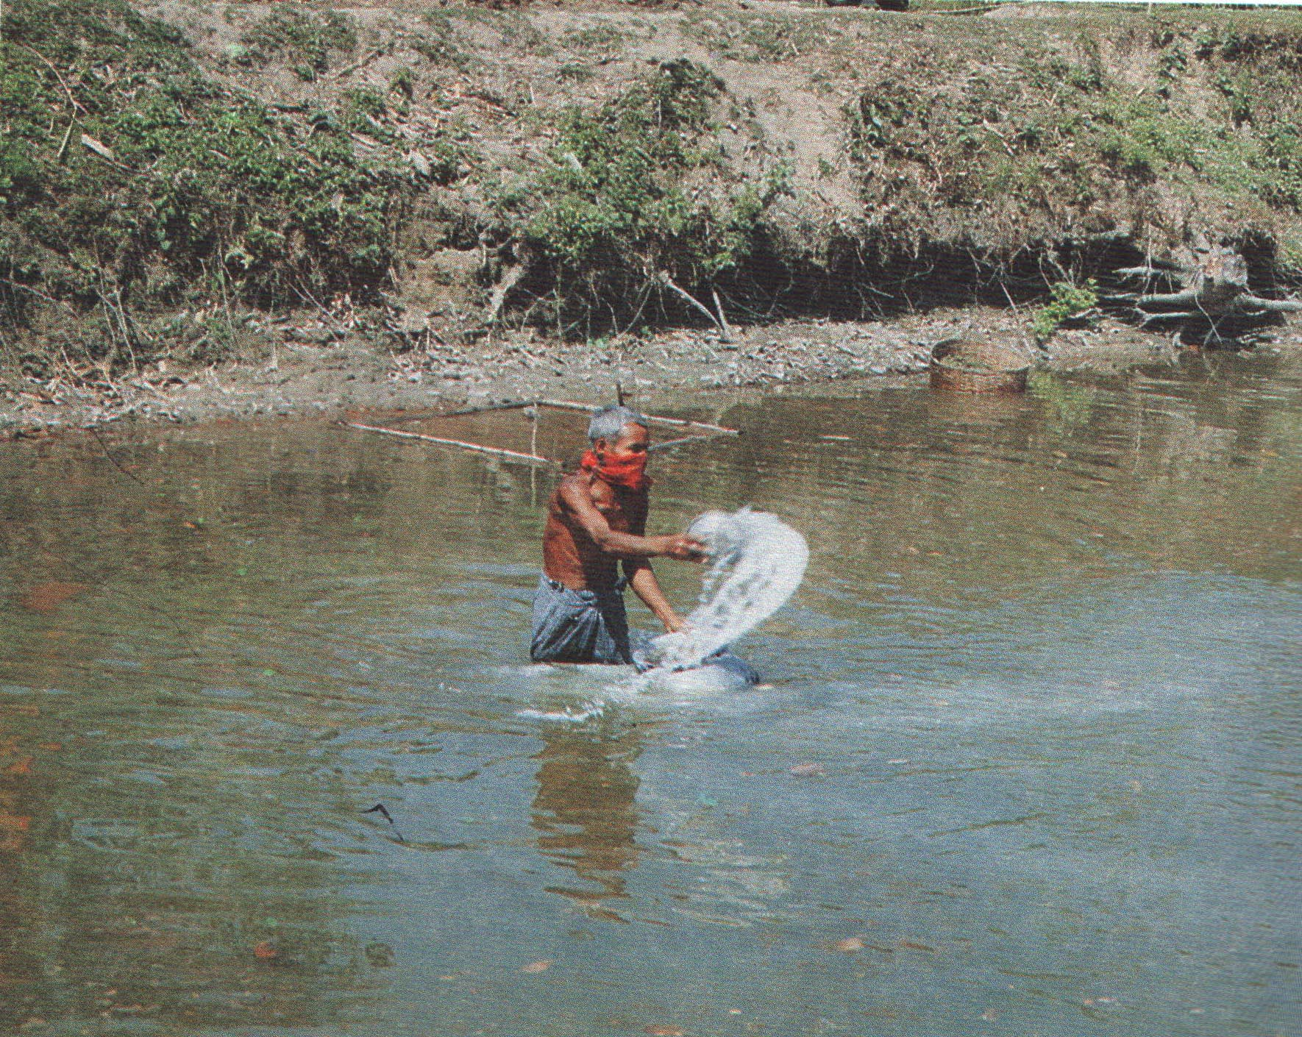
পুকুরে চুন প্রয়োগ করা

Slide 11
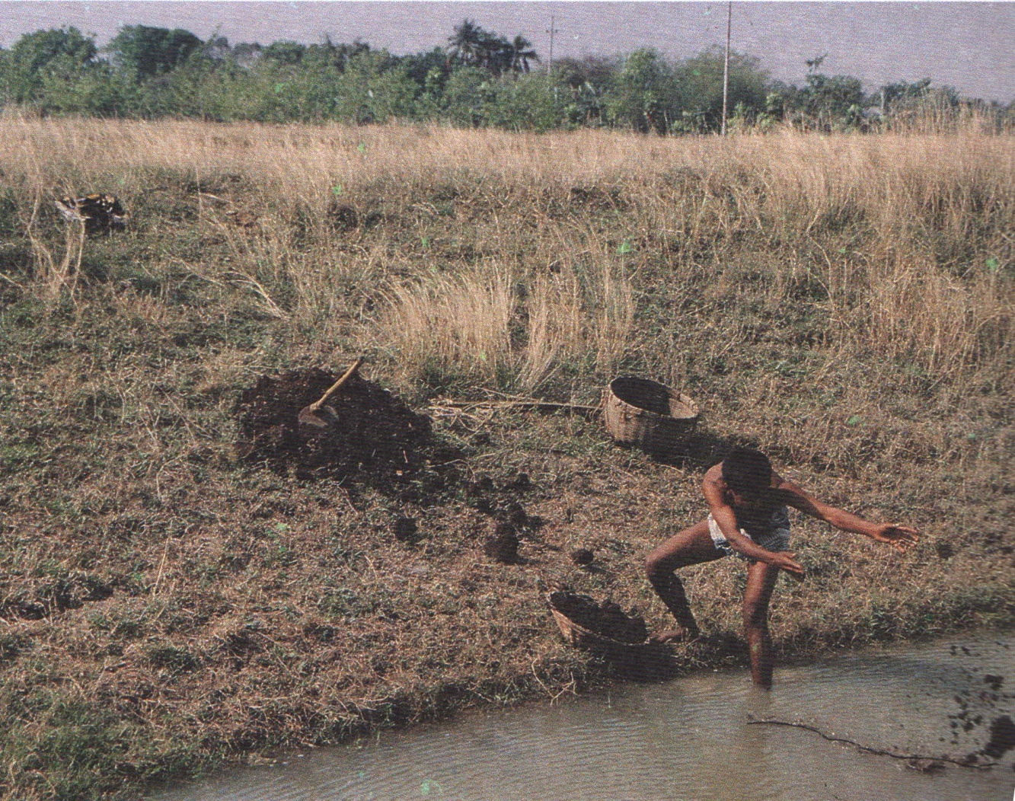
পুকুরে কম্পোষ্ট প্রয়োগ

Slide 12
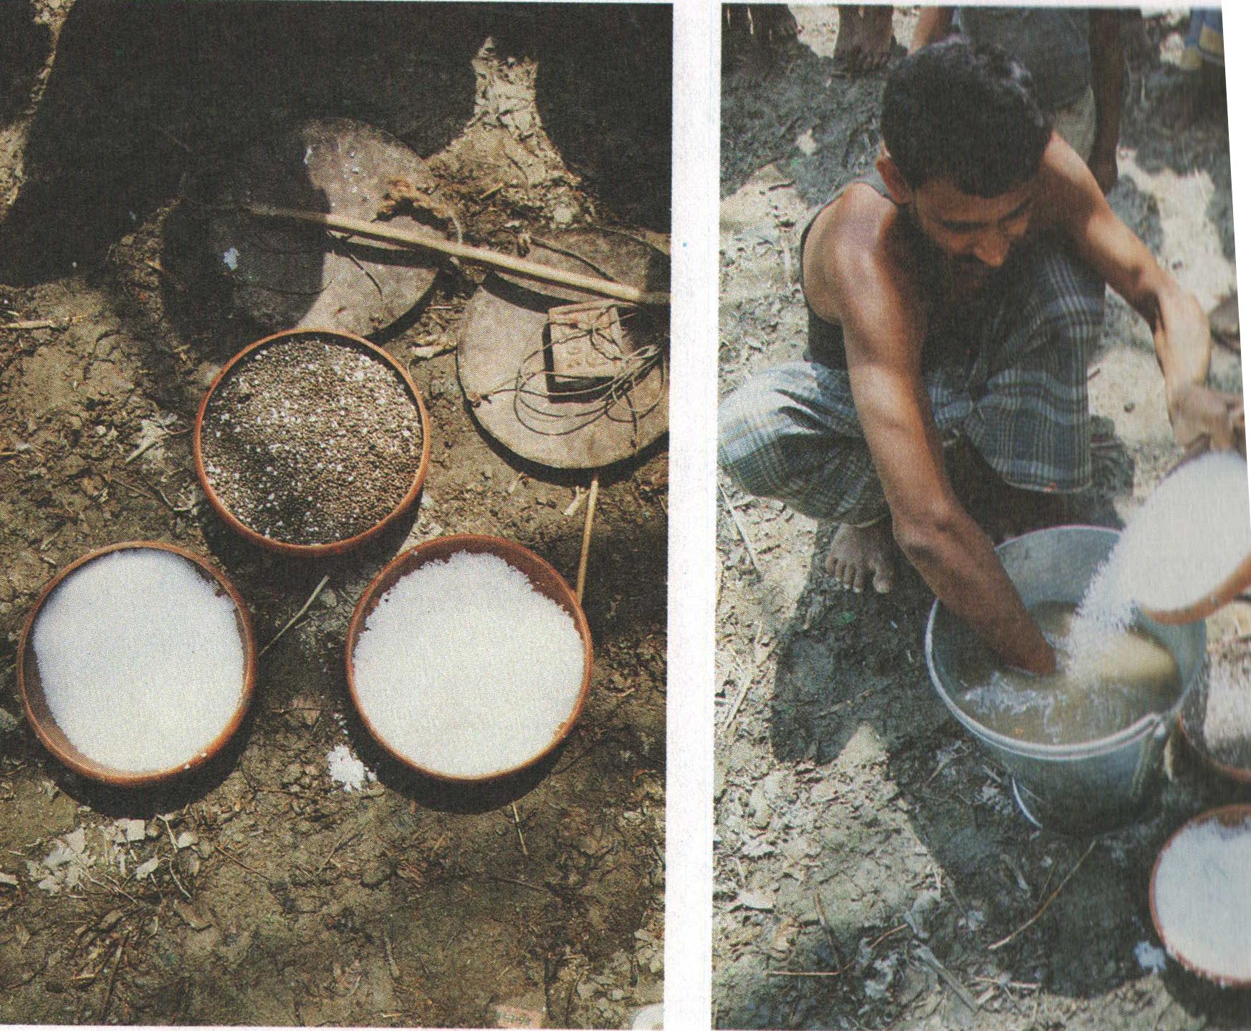
পুকুরে রাসায়নিক সার প্রয়োগ

Slide 13
দলীয় কাজ
 ১০ জনে দল গঠন কর।
 পুকুর প্রস্তুতির কার্য ধাপগুলো লিখ।
 রাক্ষুসে মাছ কাকে বলে? কয়েকটি রাক্ষুসে মাছের নাম লিখ।
 তোমাদের মতে অবাঞ্চিত মাছ মিশ্র চাষে কি ক্ষতি করে?

Slide 14
পাঠ মূল্যায়ন
শুকনো পুকুর কিভাবে প্রস্তুত করতে হয়?
পানি থাকা অবস্থায় পোনা ছাড়ার পূর্বে করণীয় কাজ গুলো কি কি?

Slide 15
তোমাদের কোন কিছু অজানা থাকলে জিঞ্জাসা করতে পার?
ওকে, এবার

Slide 16
বাড়ীর কাজ
মিশ্র চাষ কাকে বলে?
মিশ্র চাষে কি কি মাছ চাষ করা যায় তার একটি তালিকা তৈরী করতে হবে?
বর্তমানে আমাদের দেশে মাছ চাষের সম্ভবনা ব্যাখা কর।

Slide 17
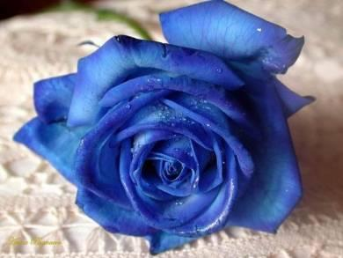
আজ এ পর্যন্তই তোমরা বাড়ীর কাজ তৈরী করার চেষ্টা করবে সমস্যা হলে আগামী ক্লাশে আলোচনা করা হবে।
আল্লাহ্ হাফেজ
ধন্যবাদ

